Slide 1

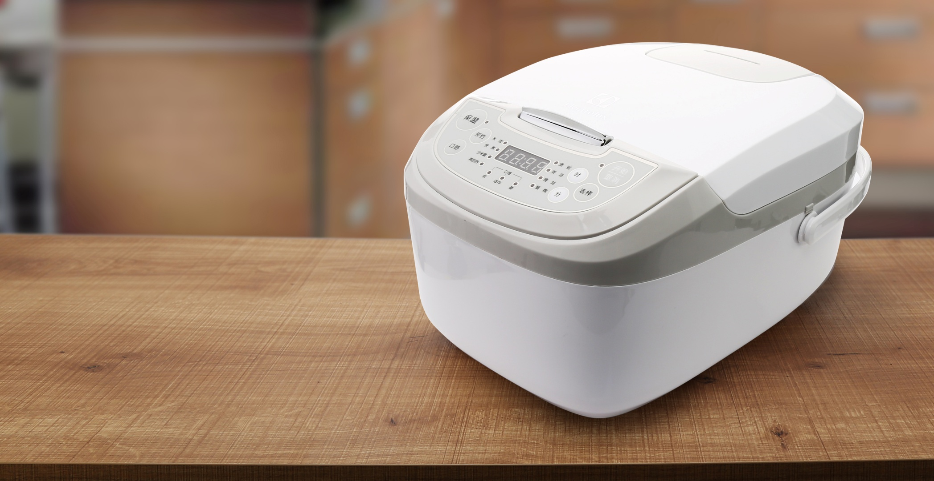
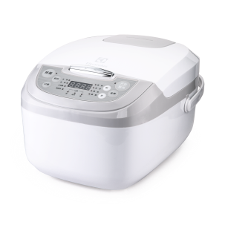


市场参考价：798.00
批发价：265.00
·数码电控版、9大功能选择
·24小时预约和保温
·2.0mm双喷内胆
·可拆内盖 可拆排气阀
EGRC260
电饭煲
产品参数：860W 5L
装箱明细：2pcs/箱
包装尺寸：43.5×32×26.5cm

